Slide 1

UN NUEVO SACERDOCIO

Slide 2
VERDAD CENTRAL:
“Tenemos entrada directa al Padre a través de Jesucristo, nuestro sumo sacerdote”
VERSÍCULO CLAVE:
“Mas este (Jesús), por cuanto permanece para siempre, tiene un sacerdocio inmutable”.
Hebreos 7:24.
FUNDAMENTO BÍBLICO:
Hebreos 7:1-28; 8:1-13.

Slide 3
INTRODUCCIÓN
Hebreos 7 se centra en un tema presentado en Hebreos 5: Jesús es nuestro sumo sacerdote, según el orden de Melquisedec.
Los hebreos necesitaban saber que Jesús es único y superior a su antigua forma de solucionar el problema del pecado.
Hoy en día, seguimos necesitando a Jesús y solo a Él, para resolver el problema del pecado.

Slide 4

EL SACERDOCIO DE MELQUISEDEC
Hebreos 7:1-10.
1

Slide 5
Melquisedec tipo de Cristo, V. 1-3.
  Era a la vez rey y sacerdote.
  Era Rey de justicia y también Rey de Salem, esto es, Rey de paz.
  Sin padre, sin madre, sin genealogía.
  No tiene principio de días, ni fin de vida.

Slide 6
Melquisedec superior al sacerdocio levítico.
  Abraham le dio el diezmo al sacerdote Melquisedec, V.4. Véase Genesis 14:20.
  El mandato de Dios pueblo era dar el diezmo al sacerdocio levítico, V.5.
  Melquisedec al tomar el diezmo de Abraham sucedió:
    Que Melquisedec bendijo al que tenía las promesas, V.6.
    Que el menor, Abraham, fue bendecido por el mayor, Melquisedec, V.7.
    Que al diezmar Abraham también diezmo Leví que recibía los diezmos del pueblo, y estaba en sus lomos, V.9-10.
  Hoy son los pastores que reciben los diezmos del pueblo, V.8.

Slide 7
El cristiano debe responder de manera consecuente a Dios como lo hizo Abraham, con obediencia, adoración y servicio al Señor.

Slide 8
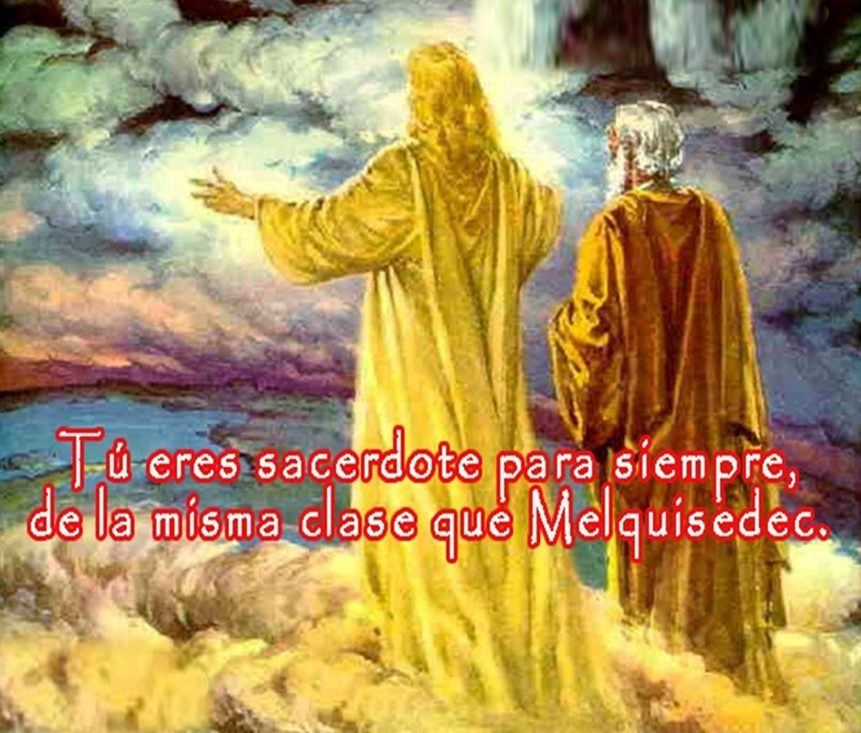
JESÚS COMO MELQUISEDEC
Hebreos 7:11-28.
2

Slide 9
La necesidad de un nuevo sacerdocio.
  Tendría que venir fuera del linaje levítico, V.11.
  Tendría que venir uno no constituido conforme la Ley, V. 12-15.
  Tendría que venir de uno cuya vida no tiene fin y es indestructible, V.16-17.
  Tendría que venir uno no conforme el juramento levítico sino bajo el juramento hecho por Dios, V.18-21. Véase Salmo 110:14.
  Tendría que venir uno que fuera fiador de un mejor pacto, V.22.

Slide 10
Las diferencias entre Jesús sacerdote según la orden de Melquisedec y los sacerdotes levitas.
  Los sacerdotes levitas morían, otros debían ocupar su lugar. En cambio, Jesús nunca deja de ser Sumo Sacerdote.
  Los sacerdotes levitas eran pecadores como los demás, y necesitan sacrificios, V.23-25. En cambio, Jesús es santo e inocente, V.26-27.
  Los sacerdotes levitas intercedían por el pueblo mientras vivían. En cambio, Jesús siempre intercede por nosotros, V.25.

Slide 11
El cristiano debe reconocer que Jesús nos representa ante el Padre y por gracia obra a nuestro favor, esto nos trae un gozo inigualable.

Slide 12
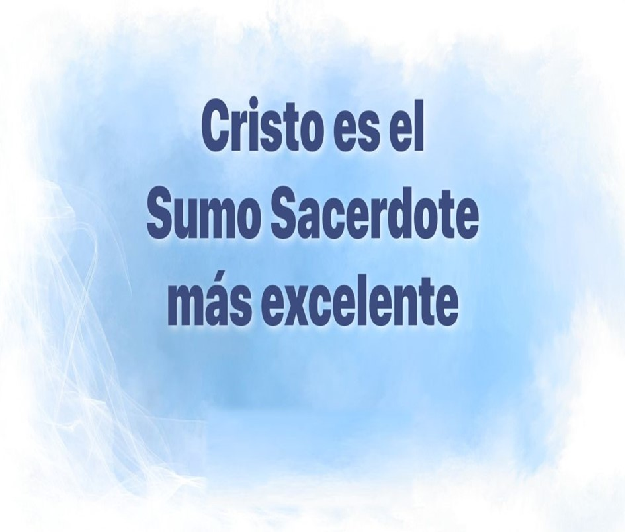
EL SACERDOCIO ETERNO DE JESÚS
Hebreos 8:1-13.
3

Slide 13
La superioridad del sacerdocio de Jesús.
  El nos ministra desde una posición de autoridad en el cielo, V.1.
  El sirve en el verdadero tabernáculo que levantó Dios, V.2.
  El nunca ofreció un sacrificio según dictaba la Ley, pero Él ofreció un mejor sacrificio, V.3.
  El tiene un mejor templo, V.4-5.
  El preside sobre un sacerdocio superior, con un mejor pacto y mejores promesas, V.6.

Slide 14
La vida en el nuevo pacto.
  El antiguo pacto, aunque tenía defectos era santo, justo y bueno, V.7. Véase Romanos 7:12.
  El antiguo pacto exaltaba la santidad de Dios y ordenaba que amaran a Dios y entre ellos, Levítico 11:44; 19:18.
  Sin embargo la ley no capacitaba para llevar una vida santa.
  El pueblo necesita un nuevo pacto, V.8-12. Véase Jeremías 31:31-34.
    Dios quería un cambio de corazón, V.10.
    Dios quería tener una excelente relación con su pueblo, V. 13.

Slide 15
El cristiano puede tener una relación cercana con Dios a través de Jesucristo, permitamos que Él nos cambie a través de su Palabra.

Slide 16
DISCIPULADO Y MINISTERIO EN ACCIÓN
Todo cristiano, tiene acceso directo al Padre a través de Jesucristo, nuestro eterno sumo sacerdote.
Recuerde esto cuando este enfrentando pruebas y dificultades.
En un mundo incierto, al acercarnos con confianza al trono de la gracia el Señor nos ayudara.
Oremos para sentir el amor del Padre y la cercanía de nuestro gran sumo sacerdote siempre.

Slide 17
